Slide 1
4-бөлім. Қоректену
Тақырып: «Жауын құртының,сиырдың және адамның асқорыту жүйесінің құрылысы»
8 сынып биология

Slide 2
Оқу мақсаты:
8.1.2.1 Жауын құртының, сиырдың және адамның асқорыту жүйесінің құрылысын салыстыру
Бағалау критерийлері:
- омыртқасыз (жауынқұрт), күйіс қайыратын (сиыр)жануарлар мен адамның асқорыту жүйесінің құрылысын салыстырады
Notes:
<number>

Slide 3
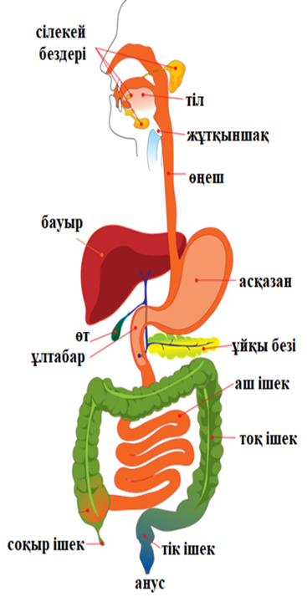
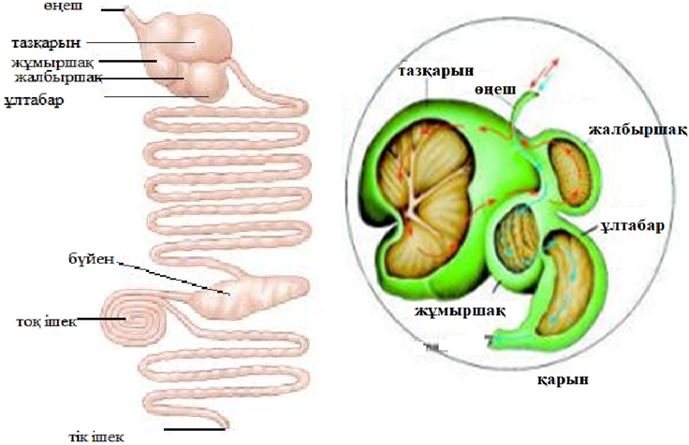
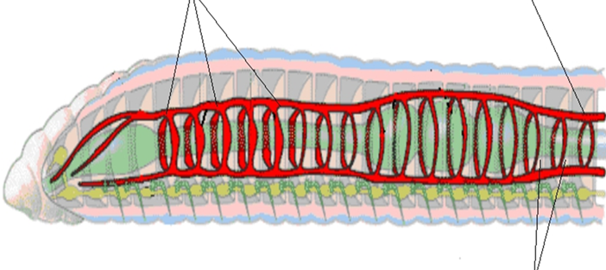
Асқорыту жүйесі
Асқорыту жүйесі - адам мен жануарлар ағзаларындағы асты (азықты) қабылдау, өңдеу, қорыту, сіңіру және қорытылмаған қалдығын сыртқы ортаға шығару қызметтерін атқаратын мүшелердің жүйесі.
Асқорыту жүйесі түтік тәрізді мүшелерден және ас қорыту бездерінен тұрады.
Біржасушалы жануарларда қоректік заттар денесінің беті-жасуша мембранасы арқылы өтеді немесе арнайы органоидтер тұтып қалады. Кейін тамақ лизосома арқылы жасуша ішінде қорытылады.
Көпжасушалы ағза жасушасына басқа тіршілік иесінің нәруыздары, майлары, көмірсулары ыдыраған күйде түсуі керек.
.
Қанайналым жүйесі тұйық
Жүрекшелер арқа сақиналы қантамы
Құрсақ сақиналы қантамырлар
Notes:
<number>

Slide 4
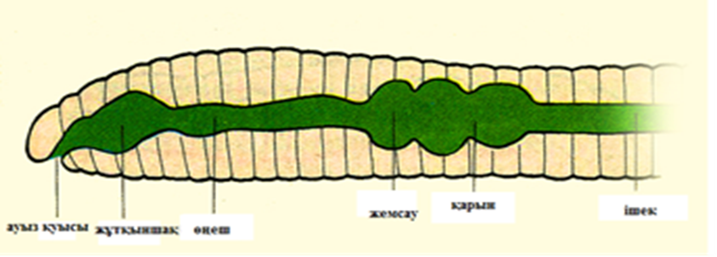

Жауынқұртының асқорытуы
Жауынқұртының алғаш рет сілекей безі пайда болды. Олар әкке ұқсайтын заттар бөледі. Бұл қоректің шіріген жапырақтың қышқылдығын азайту үшін керек. Олар шіріген жапырақпен қоректенеді. Сондықтан жауынқұртта жемсау мен арнайы қатпары бар асқазан қалыптасты. Асқазаннан кейінгі ішектің бір бөлігі қорытылған заттардың қанға түсіп, ағзаның барлық жасушасына жетуі үшін қажет.Ішек соңғы сегменттегі қорытылмаған заттар шығарылатын аналь тесігімен аяқталады.
Notes:
<number>

Slide 5
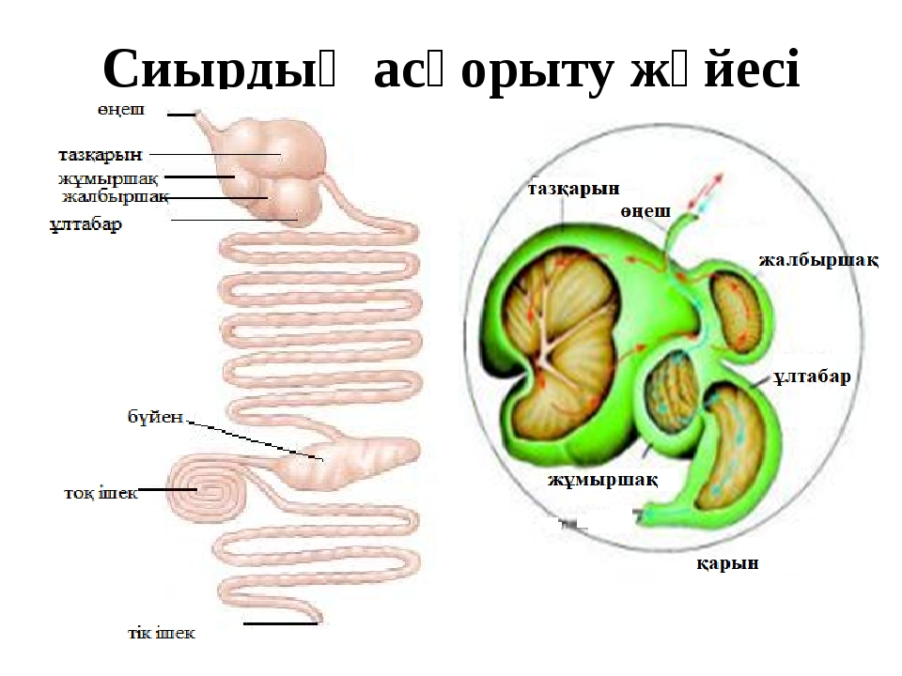

Омыртқалылардың асқорыту жүйесі
Күйіс қайыратын сүтқоректілердің асқазаны 4 бөлімнен
тұрады.
Бірінші бөлім үлкен қарын. Үлкен қарында өсімдік жасұнығын қорытуға көмектесетін бактериялар мен біржасушалылар көп болады. Бактериялар арқылы жартылай қорытылған шөптің аз бөлігі ауыз қуысына түсіп шайналады. Жақсылап шайналған қорек екінші рет жұтылады да, екінші қарын жұмыршаққа өтеді.
Жұмыршақ қарын рөлі – қорек ұсталып оны микроағзалардың ұзағырақ ыдыратуы.
Жұмыршақтан үшінші бөлім –қатпаршақ қарынға өтеді, онда қорек толық қорытылады.
Қорытылған сұйықтықтың бір бөлігі қанға сіңіріледі.
Қалған қорек ботқасы төртінші бөлімге -ұлтабарға түседі.
Notes:
<number>

Slide 6
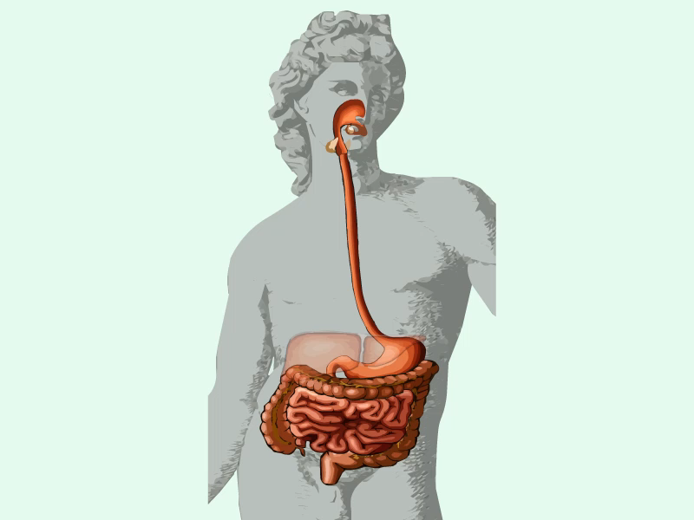
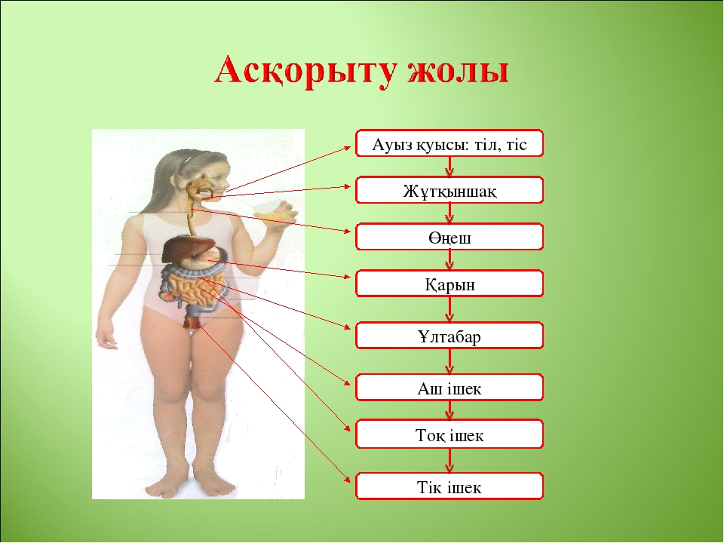
Адамның асқорыту жүйесі
uc_b4_l027_03_01a
Notes:
<number>

Slide 7
2-тапсырма. Жауынқұрты, сиыр және адамның асқорыту
жүйесінің құрылысын салыстырыңыз.
 | Жауынқұрты | Сиыр | Адам
Ауыз қуысы | + | + | +
Жұтқыншақ | + | + | +
Жемсау | + | - | -
Өңеш Қарын | + + | + + | + +
Ортаңгы ішек | + | - | -
Аш ішек | - | + | +
Тоқ ішек | - | + | +
Тік ішек/ Аналь тесігі | + | + | +
Соқыр ішек ұзын | - | + | -
Соқыр ішек қысқа | - | - | +

Slide 8
2- тапсырма.Жауынқұрты, сиыр және адамның асқорыту
жүйесінің құрылысын салыстырыңыз.
 | Жауынқұрты | Сиыр | Адам
Ауыз қуысы
Жұтқыншақ
Жемсау
өңеш
қарын
Ортаңғы ішек
Аш ішек
Тоқ ішек
Тік ішек/ Аналь тесігі
Соқыр ішек ұзын
Соқыр ішек қысқа
Дескриптор:
жауынқұрты, сиыр және адамның асқорыту жүйелерін салыстырады.

Slide 9
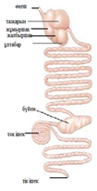
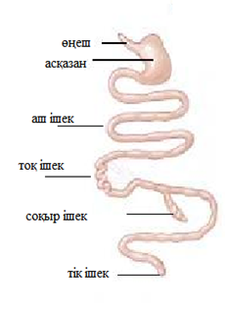
3-тапсырма.Күйіс қайыратын сиыр және адамның асқорыту
жүйелерінің бірдей және әртүрлі бөліктерін салыстырыңыз.
бөліктері
Күйіс қайыратын сиыр және адамның асқорыту жүйелерінің бірдей бөліктері __________________________________
әртүрлі бөліктерін __________________________________
Дескриптор:
сиыр және адамның асқорыту жүйелерінің бірдей бөліктері мен әртүрлі бөліктерін салыстырады.

Slide 10
3-тапсырма.Күйіс қайыратын сиыр және адамның асқорыту
жүйелерінің бірдей бөліктері мен әртүрлі бөліктерін анықтаңыз.
Күйіс қайыратын сиыр және адамның асқорыту жүйелерінің бірдей бөліктері Ауыз қуысы, жұтқыншақ,өңеш, қарын, аш ішек, тоқ ішек, аналь тесігі
Әртүрлі бөліктері жұмыршақ, қатпаршақ, жалбыршақ. _
Дескриптор:
сиыр және адамның асқорыту жүйелерінің бірдей бөліктері мен әртүрлі бөліктерін анықтайды.
Notes:
<number>

Slide 11
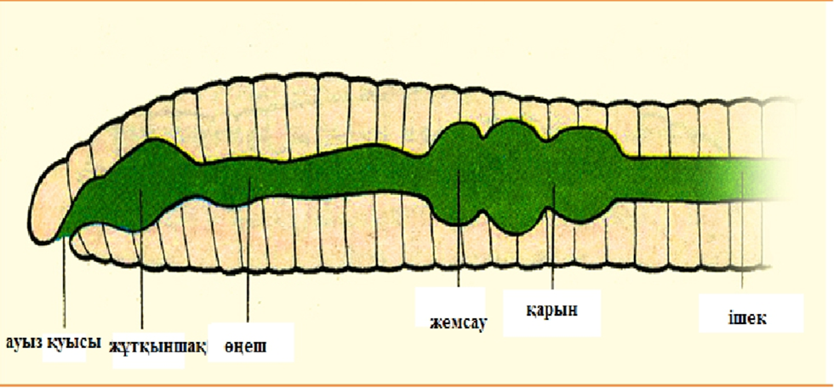
Бекіту.Омыртқасыздардың(жауыңқұрт) асқорыту
жүйесін көрсетіңіз
Ас жемсауда жұмсарады, қарында араласады, ішекте қорытылады.
Ауыз - жұтқыншақ – ? —жемсау- ? - ? -аналь тесігі.
Дескриптор:
Омыртқасыздардың(шұбалшаңның) асқорыту жүйесін жазады.
Notes:
<number>

Slide 12

Бекіту.Омыртқасыздардың(жауыңқұрт) асқорыту
жүйесін көрсетіңіз
Ауыз - жұтқыншақ –өңеш—жемсау – қарын - ішек - аналь тесігі

